Slide 1
PROTECCIÓN
Inteligencia de clientes y Agentes de IA para experiencias hiper-personalizadas
Prueba técnica – Científico de Datos para soluciones con IA · Equipo Atención de PQR
Mateo Londoño
Septiembre de 2026
Prueba técnica · Científico de Datos IA – PQR · Mateo Londoño
1
Notes:
• Presentarme y el objetivo: convertir datos transaccionales en decisiones de venta y servicio que alimenten un Agente de IA.
• La prueba usa Olist como 'nuestra empresa': cada punto alimenta al siguiente.
• Todo es reproducible: código en GitHub y dos demos publicados en AWS (recomendador y agente).

Slide 2
De datos transaccionales a conversaciones personalizadas que venden y sirven mejor
1 · Diagnóstico
2 · Inteligencia de clientes
3 · Activación con IA
¿Qué se vende más y cuál es el mayor dolor del cliente?
¿Quién es cada cliente y qué ofrecerle?
¿Cómo conversar con cada cliente?
→
→
Top categorías · dolor y categorías asociadas
Segmentación · recomendador en tiempo real · tienda física
Base de conocimiento · system prompts · agente
Misión de la vacante:
orquestar modelos predictivos que alimenten Agentes de IA y conviertan interacciones multicanal en experiencias hiper-personalizadas.
Prueba técnica · Científico de Datos IA – PQR · Mateo Londoño
2
Notes:
• El reto de la vacante: orquestar modelos predictivos que alimenten Agentes de IA y personalicen ventas y servicio.
• Por eso la solución es un hilo conductor, no siete respuestas sueltas.
• P1 dice qué se vende y qué duele; P2 dice quién es cada cliente y qué ofrecerle; P3 lo convierte en conversaciones.
• El dolor del 1.2 atraviesa todo: segmentación, recomendador y tono del agente.

Slide 3
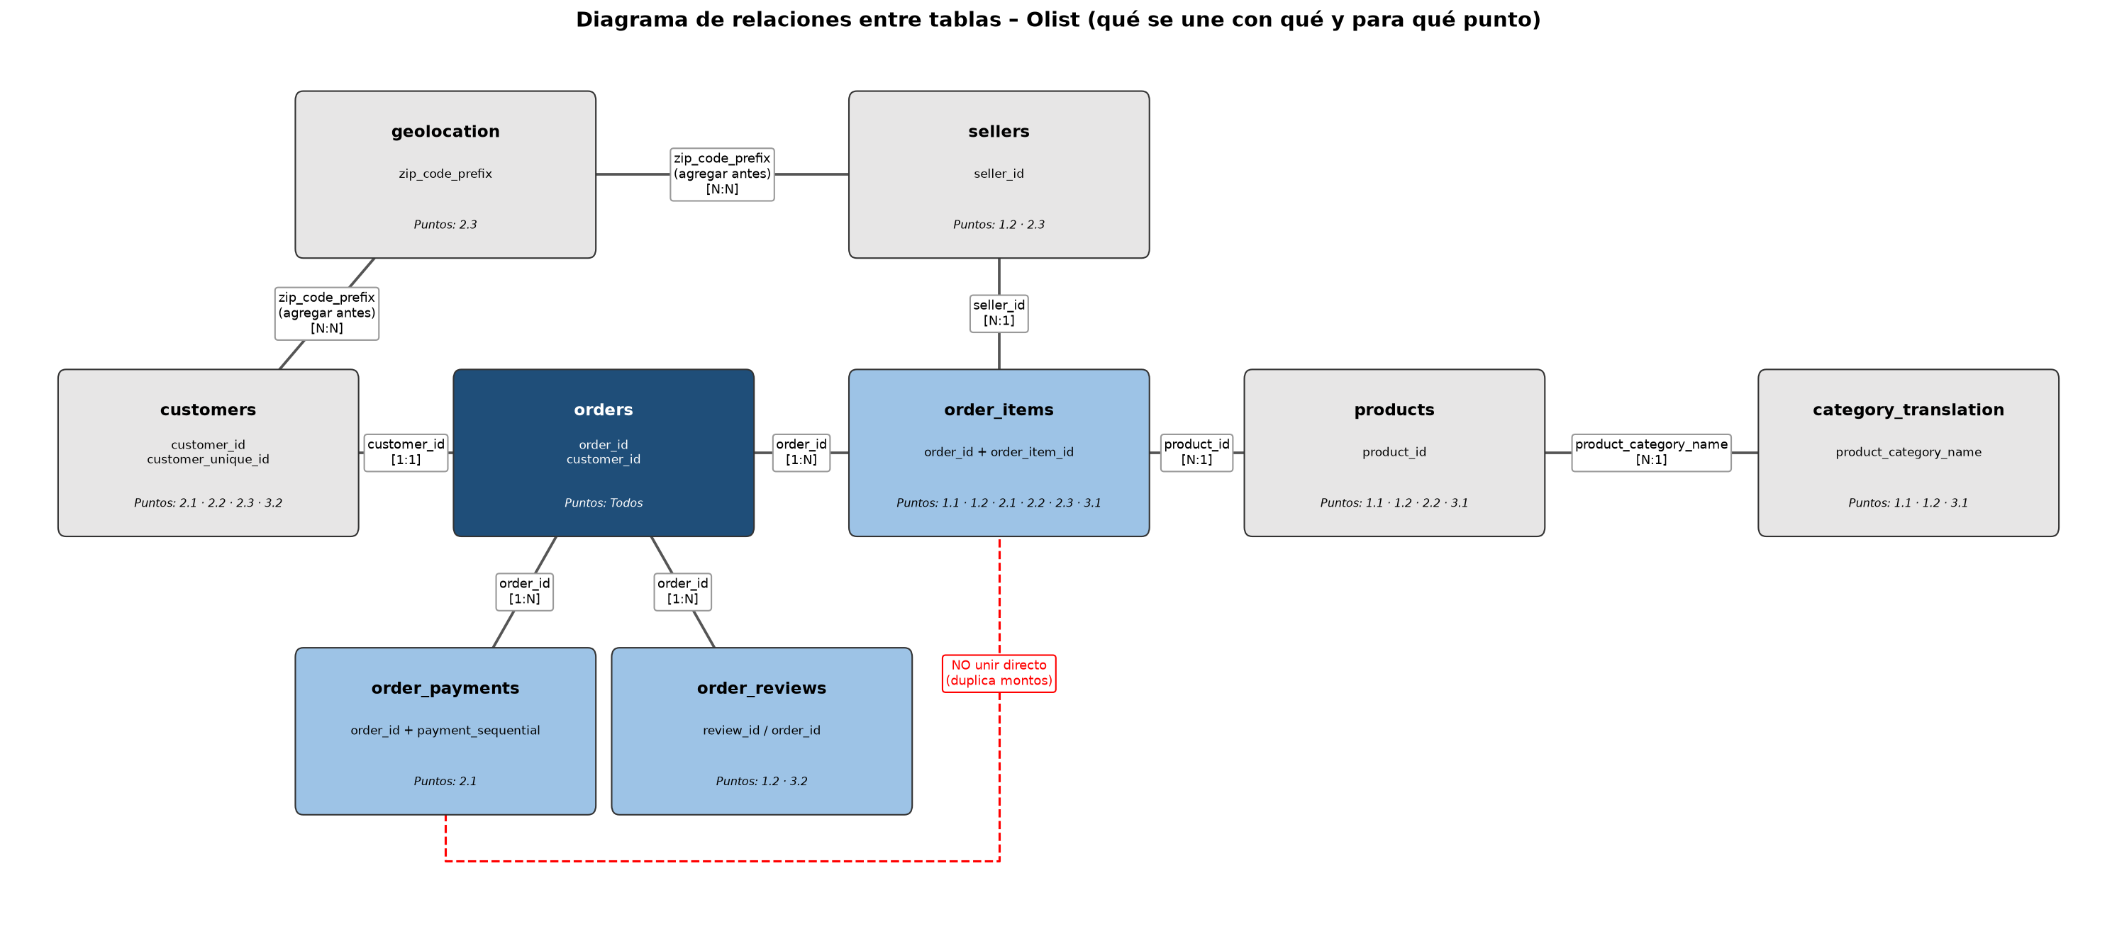
Un e-commerce real de 2 años: 99 mil pedidos de 96 mil clientes en 9 tablas conectadas
99.441
96.096
112.650
99.224
pedidos
clientes únicos
ítems vendidos*
reseñas
• orders – pedido, estado y fechas (tabla central)
• customers – cliente, ciudad y estado
• order_items – 1 fila = 1 unidad vendida
• order_payments – medio de pago y cuotas
• order_reviews – nota 1-5 y comentario
• products – categoría (sin nombre)
• sellers – vendedor y ubicación
• geolocation – coordenadas por código postal
• category_translation – portugués → inglés
Calidad: llaves 100% íntegras; se trataron 261.831 duplicados en geolocalización, reseñas repetidas y 584 productos sin categoría. *Fuente: EDA.
Prueba técnica · Científico de Datos IA – PQR · Mateo Londoño
3
Notes:
• Dataset público Olist (Kaggle): e-commerce brasileño, sep-2016 a oct-2018.
• La tabla central es orders: une clientes, ítems, pagos y reseñas.
• Regla clave: el cliente real es customer_unique_id; customer_id cambia en cada pedido.
• Nunca unir ítems con pagos directamente: duplica montos (payment_value incluye flete).
• Cifra de ítems (112.650) tomada del EDA (explorer.ipynb).

Slide 4
Belleza y salud es la única categoría que lidera en volumen y en ingresos
Hallazgos
• Belleza y salud: 1ª en ingresos (R$ 1.233.132) y 2ª en volumen.
• El ticket separa los rankings: Relojes (R$ 199) entra por ingresos y Muebles (R$ 87) por volumen.
• Negocio fragmentado: el top 5 suma solo el 39,8% de los ingresos.
Supuesto
Pedidos entregados (96.478). Volumen = unidades; ingresos = price sin flete.
Prueba técnica · Científico de Datos IA – PQR · Mateo Londoño
4
Notes:
• Volumen = unidades (filas de order_items); ingresos = suma de price sin flete, solo pedidos entregados.
• Cuatro categorías están en ambos tops; la diferencia la explica el ticket.
• Relojes y regalos entra por ingresos con ticket de R$ 199; Muebles y decoración entra por volumen con R$ 87.
• Defensa: el top 5 no cambia con el filtro laxo de estados ni sumando el flete.
• Cada pedido tiene 1,14 unidades: no hay venta cruzada, argumento para el recomendador.

Slide 5
La entrega tarde es el mayor dolor: 62% de malas reseñas frente a 9% a tiempo
62,4%
9,3%
Hallazgos
• Top 3 dolores: entrega (56,4%), atención (17,9%) y producto errado (17,1%).
• El daño tiene umbral: 1-3 días de retraso → 32,1%; 8-14 días → 80,2%.
• El flete caro no es dolor (14,9% vs 14,1%); los pedidos de varios vendedores sí (47,3%).
malas reseñas si llega tarde
malas reseñas si llega a tiempo
Supuesto
Mala experiencia = reseña de 1-2★; una reseña por pedido (la más reciente).
Prueba técnica · Científico de Datos IA – PQR · Mateo Londoño
5
Notes:
• Mala experiencia = reseña de 1-2 estrellas: es el dolor declarado por el cliente.
• Se demuestra con grupo de control: tarde 62,4% vs a tiempo 9,3% (6,7 veces más).
• El texto lo confirma: 56,4% de los comentarios negativos habla de entrega.
• Umbral accionable: 1-3 días de retraso ya lleva al 32%; de 8-14 días, al 80%.
• Lo que NO es dolor: el flete caro (14,9% vs 14,1%).

Slide 6
Donde más se vende es donde más duele: las categorías líderes concentran las malas experiencias
Por tasa | % mala exp. | Causa
Muebles oficina | 22,0% | Producto
Audio | 21,7% | Logística
Confort hogar | 18,7% | Logística
Hallazgos
• Top 3 por impacto: Cama, mesa y baño (1.471), Belleza y salud (985) y Muebles y decoración (961).
• Top 3 por tasa: Muebles de oficina (22,0%), Audio (21,7%) y Confort para el hogar (18,7%).
• Audio falla por logística (11,6% tarde); Muebles de oficina, por producto (score 3,64).
Logística: retraso muy por encima del 6,8% promedio (Audio 11,6%, Confort 9,5%). Producto: nota baja con retraso cercano al promedio (Muebles de oficina: 3,64 con 8,0%).
Supuesto
Ranking por tasa con ≥ 300 pedidos; un pedido cuenta en cada categoría que contiene.
Prueba técnica · Científico de Datos IA – PQR · Mateo Londoño
6
Notes:
• Dos rankings, dos decisiones: el impacto dice dónde invertir y la tasa dice dónde el proceso está roto.
• Cama, mesa y baño: 1.471 clientes molestos; Audio: la peor tasa (21,7%) pero con solo 75 afectados.
• Hay que separar causas: Audio falla por logística (11,6% tarde), Muebles de oficina por producto (score 3,64 con 8% tarde).
• Solo entran al ranking por tasa las categorías con ≥ 300 pedidos, para evitar tasas infladas.

Slide 7
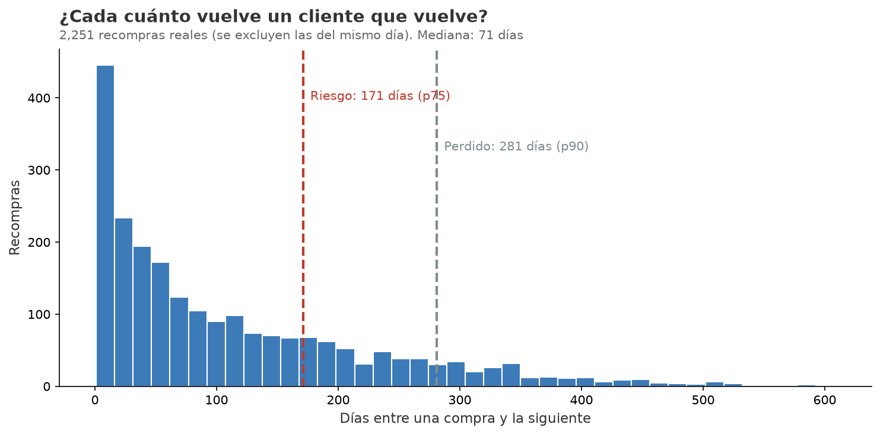
Con 97% de compradores únicos, la segmentación se apoya en recencia y valor, no en frecuencia
Hallazgos
• La F no sirve sola: con 97% de compra única, un RFM clásico dejaría a casi todos en el mismo grupo.
• El 30% de las «recompras» era el mismo carrito del mismo día: contarlas inflaba la fidelidad.
• El 75% de quien vuelve lo hace en 171 días: pasado ese plazo, el cliente entra en riesgo.
• 1 de cada 10 clientes (gasto ≥ R$ 319) aporta el 37% de los ingresos: la R y la M sí separan.
• El K-Means no agrupó por valor sino por satisfacción: 17% de clientes con 78% de malas experiencias.
3%
171 días
17%
Supuesto
Frecuencia = días distintos de compra; ventana hasta ago-2018 (sep-2018 incompleto).
clientes recompran
umbral de riesgo (p75)
cluster insatisfecho (K-Means)
Prueba técnica · Científico de Datos IA – PQR · Mateo Londoño
7
Notes:
• RFM por customer_unique_id; el reto es que solo 3% recompra, así que la F casi no discrimina.
• Umbral de riesgo calculado con datos: el 75% de las recompras reales ocurre dentro de 171 días.
• Se excluyen los segundos pedidos del mismo día (30%): son un carrito partido, no una recompra.
• VIP = gasto en el top 10% (≥ R$ 319): 9,6% de clientes que generan el 36,9% de los ingresos.
• K-Means como contraste: con k=2 solo separa recompradores; con k=4 descubre un cluster insatisfecho (16.358 clientes, score 1,6): la población natural de PQR.
• Elegí reglas para marketing: interpretables, estables y con precio por segmento; el K-Means valida que el dolor del 1.2 es estructural.

Slide 8
El 9,6% de los clientes (VIP) genera el 36,9% de los ingresos; el 55% ya salió del ciclo
Segmento | % clientes | % ingresos | Acción de marketing
Fieles | 1,1% | 2,2% | Fidelización y cross-sell
VIP / Alto valor | 9,6% | 36,9% | Atención preferente y recompra asistida
Esporádicos recientes | 34,0% | 23,2% | Cupón para la 2ª compra
En riesgo de abandono | 23,9% | 16,4% | Reactivar; si tuvo mala exp., resolver PQR primero
Perdidos / Inactivos | 31,4% | 21,3% | Campaña masiva de bajo costo
Hallazgos
• Casi no hay fieles: 1.060 clientes (1,1%). El objetivo es la segunda compra.
• El valor está concentrado: VIP = 9,6% de clientes y 36,9% de ingresos.
• El 55% está en riesgo o perdido y aporta el 37,6% de los ingresos.
Supuesto
En riesgo: más de 171 días sin comprar; perdido: más de 281; VIP: gasto ≥ R$ 319 (p90).
Prueba técnica · Científico de Datos IA – PQR · Mateo Londoño
8
Notes:
• Fieles son solo 1,1%: la meta realista no es fidelizar sino lograr la segunda compra.
• VIP: 9,6% de clientes y 36,9% de ingresos, es donde más rinde el presupuesto de retención.
• En riesgo + perdidos = 55% de la base y 37,6% de los ingresos históricos.
• Cada segmento tiene una acción distinta; al cliente con mala experiencia primero se le resuelve el PQR.

Slide 9
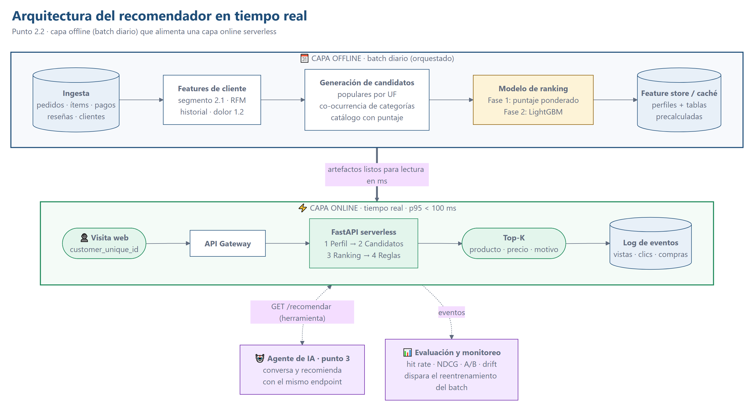
Lo pesado se calcula una vez al día; en línea solo se lee y se decide en milisegundos
Prueba técnica · Científico de Datos IA – PQR · Mateo Londoño
9
Notes:
• Capa offline (batch diario): ingesta, features de cliente (segmento, RFM, historial, dolor), candidatos, ranking y carga al feature store.
• Capa online: visita web → API Gateway → FastAPI serverless → perfil → candidatos → ranking → reglas → top-K → log de eventos.
• Ranking fase 1: puntaje (ventas, entrega, reseñas); fase 2: LightGBM cuando haya eventos web.
• El mismo endpoint es una herramienta del Agente de IA del punto 3.

Slide 10
El recomendador supera a la popularidad y responde en 0,07 ms en el servidor
Tipo de cliente | Qué recibe
Nuevo (cold start) | Lo más vendido en su estado
1 compra | Categoría complementaria + favorita
Fiel | Su favorita + complementaria
VIP | Solo productos premium
En riesgo / mala exp. | Vendedores con entrega confiable
0,07 ms
8 ms
latencia en el servidor
con HTTP (p95 10,6 ms)
~50% vs ~46%
acierto de la siguiente compra vs popularidad (3 cortes)
GET /recomendar/{customer_unique_id}?k=5 · demo publicado en AWS Lambda
{"estrategia": "Reactivación: productos con entrega confiable (evita la categoría de su mala experiencia)",
"recomendaciones": [{"categoria": "Cama, mesa y baño", "precio": 194.79, "motivo": "Lo más vendido en RJ"}, …],
"latencia_ms": 0.09}
Flujo: visita → perfil (2.1 + dolor 1.2) → candidatos → ranking → reglas → top 5 · Serverless: escala solo y cuesta $0 sin uso · El Agente de IA usa este endpoint
Prueba técnica · Científico de Datos IA – PQR · Mateo Londoño
10
Notes:
• Flujo: el cliente entra → se lee su perfil → la estrategia depende del segmento → candidatos → ranking → reglas → top 5 con motivo.
• Estrategia: nuevo = populares de su estado; 1 compra = complementaria; fiel = favorita; VIP = premium; en riesgo/mala exp. = entrega confiable.
• Evaluado con split temporal en 3 cortes: 49-50% vs 46% de la popularidad.
• Serverless (Lambda) escala solo y cuesta cero sin uso; el arranque en frío se mitiga con concurrencia aprovisionada.
• Demo en vivo: https://e2ve24fowzbyfyeqmpobgfuyyu0lzuaf.lambda-url.us-east-1.on.aws/

Slide 11
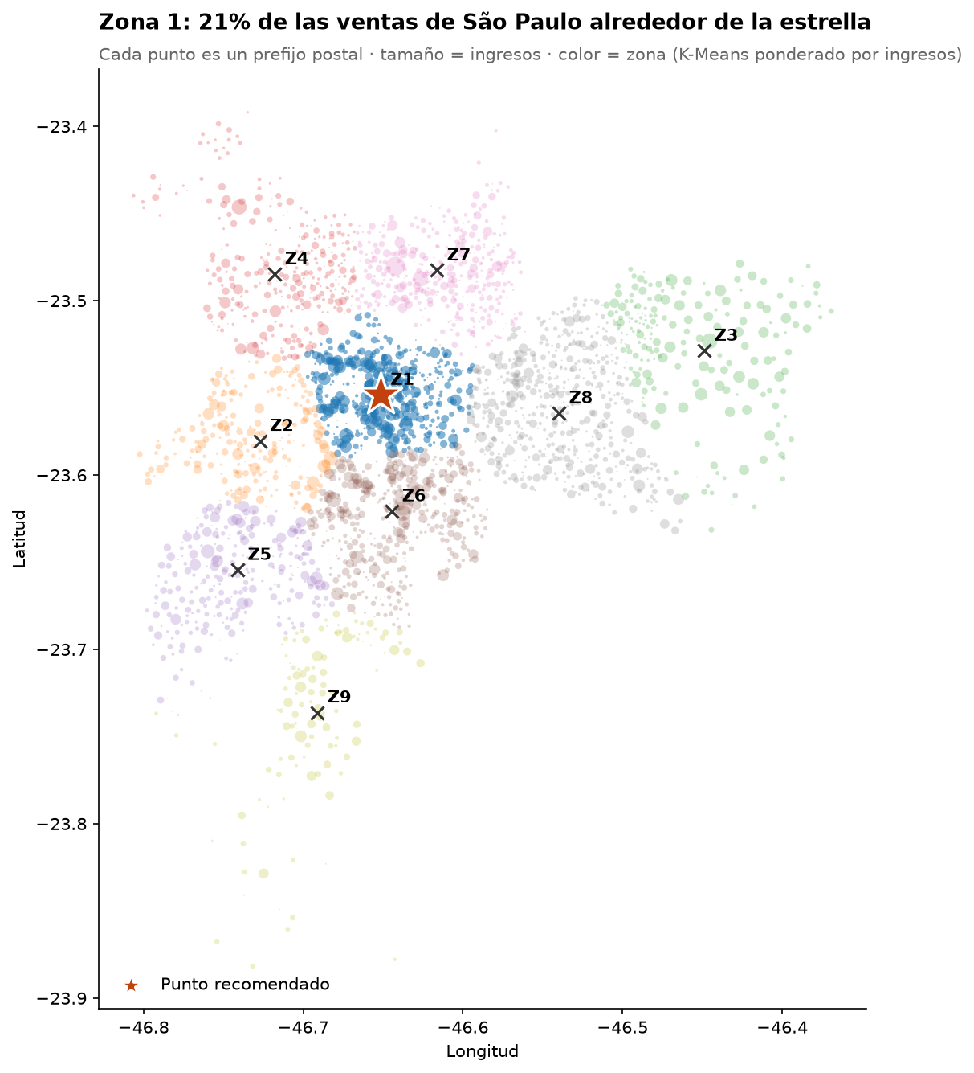
La tienda insignia va en el centro expandido de São Paulo: 21% de las ventas en 3 km
14,1%
Hallazgos
• Zona de 431 prefijos y 2.828 pedidos; la mitad de sus ventas son categorías top del 1.1.
• Robusta: la misma zona gana con 4 esquemas de pesos.
• Ya recibe en 7 días (vs 12 en Brasil): la tienda es apuesta de marca y cercanía al cliente de mayor ticket.
de las ventas del país en São Paulo
20,6%
de las ventas de la ciudad en la zona
2.744
clientes en la zona
Supuesto
R$ 136
Venta ubicada en la dirección del cliente; coordenadas = mediana por prefijo postal.
ticket vs R$ 124 de la ciudad
Prueba técnica · Científico de Datos IA – PQR · Mateo Londoño
11
Notes:
• São Paulo es la ciudad con más ventas: 14,1% del país, casi el doble que Río.
• Se agruparon los prefijos postales con K-Means ponderado por ingresos (k=9 por silhouette).
• Zona ganadora: lat -23,554 / lng -46,652 (Paulista / Jardins / Consolação, aprox.).
• Robustez: gana con 4 esquemas de pesos y se mueve menos de 4 km con otro número de zonas.
• Ojo: esa zona ya recibe rápido (7 días); la tienda es apuesta de marca, no solución logística.

Slide 12
Tres productos reales, con precios reales y nombres inferidos de las reseñas
Belleza y salud
Cama, mesa y baño
Muebles y decoración
Adipómetro Profesional
Juego de Toallas Jardín Bordado
Perchero Organizador con Ruedas
R$ 327,63
R$ 88,15
R$ 71,35
Mide la grasa corporal como lo hacen nutricionistas y entrenadores.
Toallas amplias con estampado floral y bordado para el día a día.
Libera el clóset: ropa a la vista, fácil de armar y de mover.
agent/knowledge_base.json (fragmento)
{"id": "aca2eb7d00ea1a7b8ebd4e68314663af", "nombre_comercial": "Perchero Organizador con Ruedas (simulado)",
"precio_promedio_real": 71.35, "unidades_vendidas": 520, "pct_entregas_a_tiempo": 92.9,
"nota_para_el_agente": "Hubo quejas de pedidos de varias unidades que llegaron incompletos: confirmar cantidades."}
Prueba técnica · Científico de Datos IA – PQR · Mateo Londoño
12
Notes:
• Regla: el producto con más ingresos de Belleza y salud, Cama, mesa y baño y Muebles y decoración.
• El dataset no trae nombres: las reseñas revelan que son un adipómetro, un juego de toallas y un perchero.
• Textos simulados, sin marcas ni especificaciones inventadas; métricas 100% reales (diferencia de precio = 0).
• Las quejas reales quedan como nota para el agente: evita prometer de más.

Slide 13
Una misma estructura de 8 partes; los datos reales del cliente entran por 5 variables
1
Rol e identidad
2
Contexto (5 variables)
Cómo se llenan las variables
[EDAD] · [GÉNERO]
CRM (simulado): solo modula el tono
3
Objetivo
4
Tono y estilo
[PERFIL_DE_CLIENTE]
Segmento y subsegmento del 2.1
[HISTORIAL_COMPRAS]
Resumen en texto calculado en el 2.1
5
Estrategia de recomendación
6
Guardarraíles
[BASE_CONOCIMIENTO]
JSON del 3.1 (compacto)
7
Formato de respuesta
8
Ejemplo de primer mensaje
Ejemplo real de [HISTORIAL_COMPRAS]
1 pedido | gasto total R$44 | categoría favorita: Mascotas | última compra hace 354 días | mala experiencia: sí | motivo: entrega / retraso
Prueba técnica · Científico de Datos IA – PQR · Mateo Londoño
13
Notes:
• Los tres prompts comparten estructura: así el comportamiento es predecible y auditable.
• HISTORIAL_COMPRAS es una variable calculada en el 2.1: pedidos, gasto, ticket, favorita, recencia, reseña y mala experiencia con su motivo.
• construir_prompt() reemplaza las 5 variables con datos reales del cliente y el JSON del 3.1.
• Edad y género vienen del CRM (simulados) y solo ajustan el tono.

Slide 14
Tres personalidades para tres clientes: con quien sufrió un retraso, primero se repara y luego se vende
 | Joven digital | Mayor con mala exp. | VIP / corporativo
Tono | Tutea, corto, 1-2 emojis | Usted, pausado, sin emojis | Usted, consultivo
Objetivo | Nueva compra hoy | Recuperar la confianza | Mayor valor y volumen
Estrategia | Complementar su favorita | Solo productos que llegan a tiempo | Diagnóstico y cantidades
Extracto | “¿Te lo dejo en el carrito?” | “Antes que nada, quiero pedirle disculpas” | “¿Es para uso personal o para su empresa?”
Hallazgos
• Reparar antes de vender: con el cliente del retraso, el primer mensaje es una disculpa.
• Datos reales generan confianza: prioriza el % de entregas a tiempo y descarta el Adipómetro (84,9%).
• Edad y género solo para el tono: prohibido suponer gustos o estereotipos.
Supuesto
Edad y género simulados (CRM); clientes reales: un Fiel, un Perdido por retraso y un VIP.
Prueba técnica · Científico de Datos IA – PQR · Mateo Londoño
14
Notes:
• Sofi (joven digital): tutea, mensajes cortos, complementarios y llamada a la acción.
• Andrés (mayor con mala experiencia): usted, primero disculpa y escucha; luego productos con mayor % a tiempo y nunca el Adipómetro (84,9%).
• Valentina (VIP): consultiva, pregunta antes de recomendar y propone cantidades con precios reales.
• Guardarraíles comunes: solo productos de la base, sin descuentos inventados, sin estereotipos y con escalamiento humano.
• Demo: el chat con Claude en Amazon Bedrock está en /chat del mismo enlace.

Slide 15
Cuatro aprendizajes que Protección puede activar en pensiones, cesantías y atención de PQR
Cumplir la promesa es el mayor generador de satisfacción
62% de malas reseñas si llega tarde vs 9% a tiempo
Acción: Alertas proactivas antes de que un retiro de cesantías, una pensión o una PQR supere el tiempo prometido.
KPI: % de PQR por demora · NPS
La mayoría de clientes no vuelve
Solo 3% recompra y el 55% ya salió del ciclo
Acción: Modelo de propensión de abandono o traslado y retención por segmento (en riesgo, VIP).
KPI: Tasa de traslados · retención por segmento
La voz del cliente ya explica los problemas
El NLP clasificó el 84% de las quejas; 56% hablan de entrega
Acción: Speech-to-insights: transcribir llamadas y clasificar PQR por tema y urgencia.
KPI: Tiempo de respuesta · resolución en primer contacto
Personalizar el tono cambia la conversación
Con quien sufrió un retraso, el agente repara antes de vender
Acción: Agente de IA con el contexto del afiliado (segmento, historial, PQR) para servicio y venta cruzada.
KPI: Conversión cross-sell · satisfacción post-contacto
De datos transaccionales a decisiones: diagnosticar → segmentar → activar con IA
Prueba técnica · Científico de Datos IA – PQR · Mateo Londoño
15
Notes:
• Cierro traduciendo lo aprendido en Olist a Protección: pensiones, cesantías, ahorro e inversión y PQR.
• 1) Cumplir la promesa: alertas proactivas antes de que un trámite supere el tiempo prometido.
• 2) Retención: propensión de abandono/traslado y campañas por segmento.
• 3) Voz del cliente: clasificar PQR y llamadas por tema y urgencia.
• 4) Agente con contexto del afiliado para servicio y venta cruzada.

